Slide 1
A Oficina da Porta Aberta
Universidade do Minho
Mestrado Integrado em Engenharia Informática
Bases de Dados

Slide 2
Modelo Relacional

Slide 3

Caso de estudo

Slide 4
Levantamento de requisitos
Veículo
Cada veículo representa o ingrediente fundamental para o sucesso da oficina. É preciso armazenar a matrícula, a marca e o modelo de cada um deles, que servirá de filtro aquando da escolha do funcionário que irá trabalhar com o veículo. A cada um deles estará associado um ou mais arranjos.
Funcionário
Um funcionário poderá estar associado a vários serviços, e como informação necessária terá um nome, contactos, email, morada e data de nascimento.
Serviço
O serviço terá de possuir o seu identificador, a data do reparo, o tipo, e umas notas fornecidas pelo funcionário que ficou a cargo do conserto. Cada serviço estará associado a um conjunto de peças(recursos) que foram utilizadas aquando do ato.
Peça
Um recurso é a base de um serviço. A utilização de peças terá que ser gerida por parte do Sr.Lourenço, logo é necessário guardar na base de dados o nome da peça, o modelo de peça que foi utilizada, a sua identificação e o estado.

Slide 5
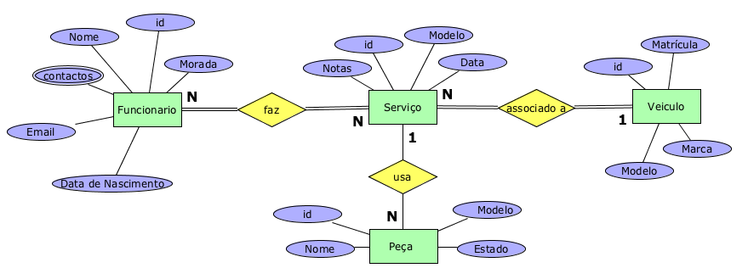
Modelo Conceptual

Slide 6
Entidades
Entidade | Caraterização | Ocorrência
Veículo | Representa todos os veículos que já necessitaram de fazer algum tipo de serviço na oficina. | Podem existir diversos veículos, podendo ter diversos serviços, por diversos funcionários.
Funcionário | Representa todos os funcionários que trabalham na Oficina da Porta Aberta. | Cada funcionário pode fazer vários serviços, a vários veículos.
Serviço | Representa todos os serviços já realizados pelos funcionários. | Um serviço pode ser efetuado por mais do que um funcionário.
Peças | Representa todas as peças utilizadas nos serviços. | Cada peça é usada em um só serviço, pois tem uma identificação distinta de todas as outras,

Slide 7
Relacionamentos
Entidade | Multiplicidade | Relacionamento | Multiplicidade | Entidade
Funcionário | 1..N | faz | 1..N | Serviço
Serviço | 1..N | corresponde | 1..1 | Veículo
Serviço | 1..1 | usa | 0..N | Peça

Slide 8
Atributos
Entidades | Atributos | Descrição
Veículo | id Matrícula Marca Modelo | - Identificador do veículo - Matrícula do veículo - Marca do veículo - Modelo do veículo
Funcionário | id Nome Data de Nascimento Email Contactos | - Identificador do funcionário - Nome do funcionário - Data de nascimento do funcionário - Email do funcionário - Contactos do funcionário
Serviço | id Data Tipo Notas | - Identificador do serviço - Data em que o serviço foi efetuado - Tipo de serviço - Notas do serviço, que podem não existir em todos os serviços
Peças | id Estado Modelo Nome | - Identificador da peça - Estado da peça, que pode ser nova ou usada - Modelo da peça - Nome da peça

Slide 9
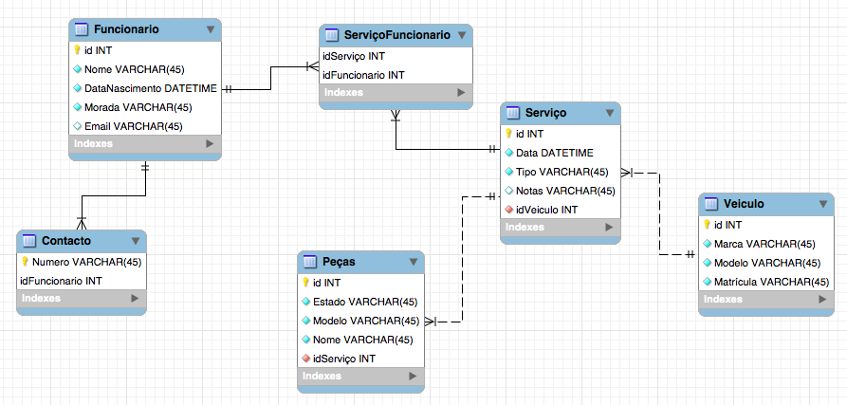
Modelo Lógico

Slide 10
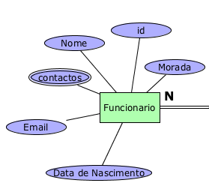
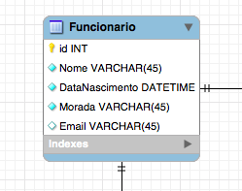
Conceptual → Lógico
Tabela Funcionário

Slide 11
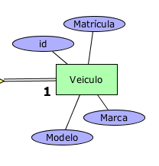
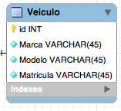
Conceptual → Lógico
Tabela Veículo

Slide 12
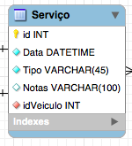
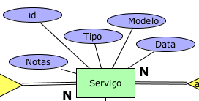
Conceptual → Lógico
Tabela Serviço

Slide 13
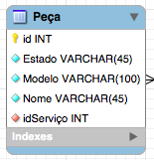

Conceptual → Lógico
Tabela Peça

Slide 14
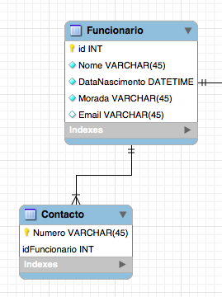
Tabela Contacto

Slide 15
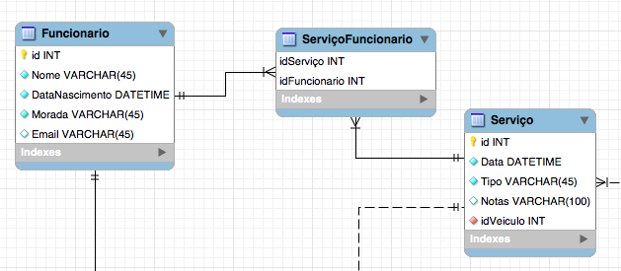
Tabela ServiçoFuncionario

Slide 16
Normalização
1ª Forma Normal – Quando os valores de todos os atributos são atómicos.
2ª Forma Normal – Quando todos os atributos não-chave dependem totalmente das chaves primárias.
3ª Forma Normal – Quando nenhum atributo não-chave depende transitivamente da chave primária.

Slide 17
Modelo Físico

Slide 18

Exemplo de Query
Mostra a marca e o modelo dos veículos em que uma peça com determinado nome foi usada no respetivo serviço.

Slide 19
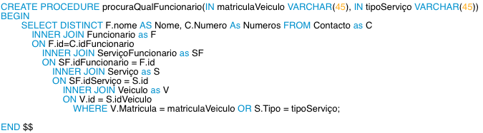
Exemplo de Procedure
Mostra os nomes dos funcionários que elaboraram um dado tipo de serviço ou que tenha realizado um serviço a um veículo com uma dada matrícula.

Slide 20

Exemplo de View
Mostra os nomes dos funcionários com maior número de serviços, ordenados por ordem decrescente desse mesmo número.

Slide 21
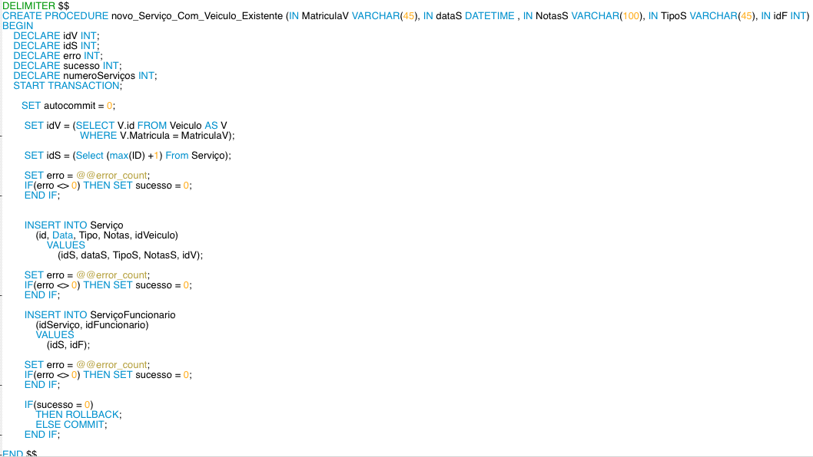
Transação

Slide 22
Modelo Não Relacional Neo4j

Slide 23
Contextualização

Slide 24
Vantagens de Neo4j
Flexibilidade;
Performance;
Agilidade;

Slide 25
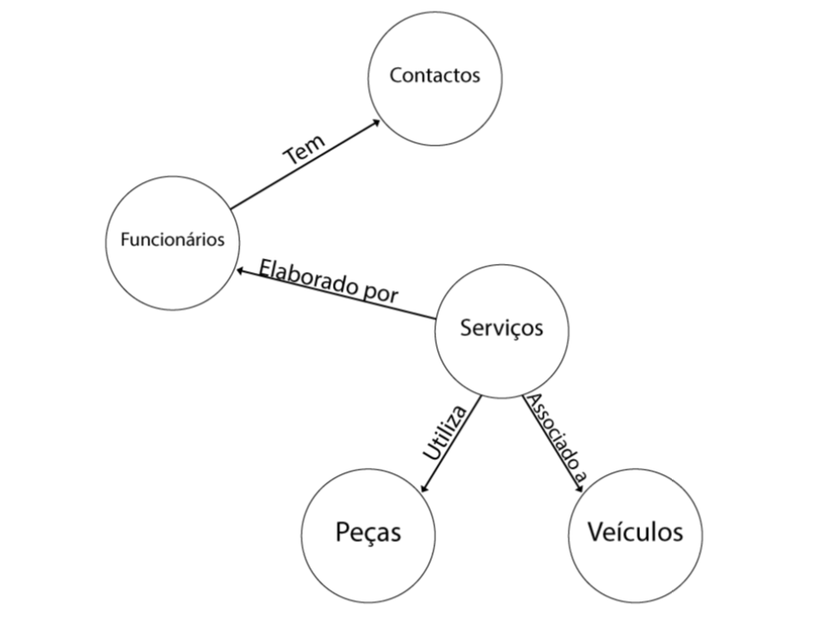
Esquema em grafos

Slide 26




Passagem de MySQL para Neo4j

Slide 27
Conclusões

